Slide 1
SVENSKT NJURREGISTER
ÅRSRAPPORT 2024

Slide 2
EPIDEMIOLOGI

Slide 3
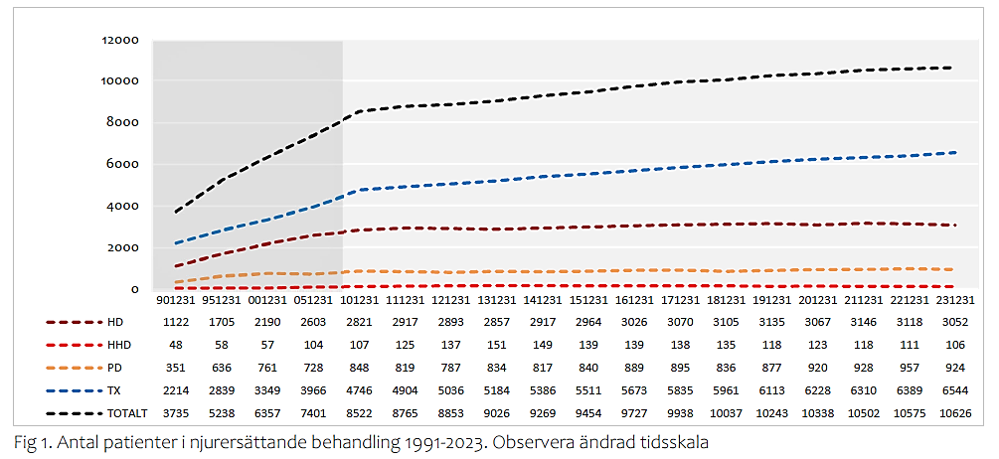

Slide 18


Slide 20

Nystartade 635
Inflyttade 10
HD
1 jan 3229
31 dec 3158
Avlidna 554 varav avbruten beh. 87
Återf. njurf. 58
Utflyttade 17
66
149
PD
1 jan 957
31 dec 924
Nystartade 373
Inflyttade 0
72
241
31
Avlidna 203 varav avbruten beh. 26
Återf. njurf. 13
Utflyttade 1
TX
1 jan 6389
31 dec 6544
133
Nystartade 110
Inflyttade 2
Avlidna 220 varav avbruten beh. 6
Utflyttade 2
Fig 15. Flödesschema över hur patienter rör sig mellan de olika behandlingsformerna

Slide 21
NJURBIOPSI

Slide 28
KRONISK NJURSJUKDOM (CKD)

Slide 50
SPECIAL-
LÄKEMEDEL

Slide 57
HEMODIALYS-
ACCESS

Slide 65
PERITONEAL-
DIALYSACCESS

Slide 77
DIALYSKVALITET

Slide 101
NJUR-
TRANSPLANTATION

Slide 120
PATIENT-RAPPORTERADE MÅTT

Slide 134
ÖVERLEVNAD

